Slide 1


















導入提案テンプレート
社内の提案にご利用ください

Slide 2
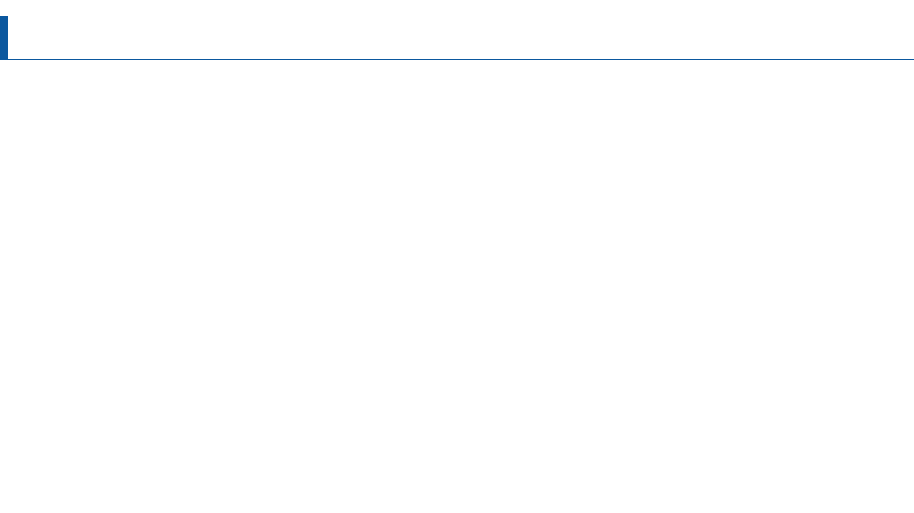
提案書テンプレートの使い方
この「提案書テンプレート」は、トヨクモ スケジューラー導入の提案時に
社内説明にご利用いただける資料です
大まかな構成は
右記の通りです
現状の課題
トヨクモ スケジューラーを提案する理由
導入後の成果
導入スケジュールなど
※資料は、自由に編集いただけます。
※社内でご説明しやすい様に、自由にカスタマイズしてください。
© TOYOKUMO Scheduler
02

Slide 3

現状の課題
P04
人手不足が深刻な今、「ムダな時間」の改善が急務です
P04
INDEX
目次
トヨクモスケジューラーを提案する理由
P05-06
1
面倒な手続きをせずに、すぐに試せる「あんしん導入」
P07-08
2
専門知識がなくてもすぐに使える「カンタンな操作」
P09-13
3
必要な機能に絞ってコストも抑えた「シンプルなサービス」
P14-17
4
国際規格に準拠した「高いセキュリティと安心感」
P18-19
導入後の成果
P20
トヨクモによる試算（社員50人の場合）
P21
参考情報
P22
導入事例
P23
導入スケジュール
P24
総括
P25

Slide 4
現状の課題
人手不足が深刻な今、「ムダな時間」の改善が急務です
多くの中小企業は、慢性的な人手不足に直面しています。この問題は、高齢化や採用市場の厳しさを考えると、すぐに解決できる問題ではありません。このような厳しい状況の中で、会社が利益をだし存続していくためには、今いる社員の「時間」を最大限に活かすことが重要です。
しかし、日々の業務の中には、無意識に大切な時間を奪っている「ムダ」が多く存在しています。この「ムダな時間」をなくして、社員の時間を有効的に活用するために、「トヨクモ スケジューラー」の導入を提案します。
深刻な課題1
深刻な課題2
深刻な課題3
誰が何をしてるか分からないために、仕事の予定が立てにくい
会議室や設備の予約があいまいで、ダブルブッキングが起きてしまう
取引先との日程調整で、何度もメールのやり取りをしなくてはいけない
© TOYOKUMO Scheduler
04

Slide 5
トヨクモスケジューラーを
提案する理由
© TOYOKUMO Scheduler
05

Slide 6
トヨクモスケジューラーを提案する理由
提案する理由
1
提案する理由
2
提案する理由
3
提案する理由
4
面倒な手続きをせずに、すぐに試せる「あんしん導入」
専門知識がなくてもすぐに使える「カンタンな操作」
必要な機能に絞ってコストも抑えた「シンプルなサービス」
国際規格に準拠した「高いセキュリティと安心感」
トヨクモ スケジューラーを導入して
「ムダな時間」の改善をします
© TOYOKUMO Scheduler
06

Slide 7

提案する理由
面倒な手続きをせずに、すぐに試せる
1
「あんしん導入」
© TOYOKUMO Scheduler
07

Slide 8



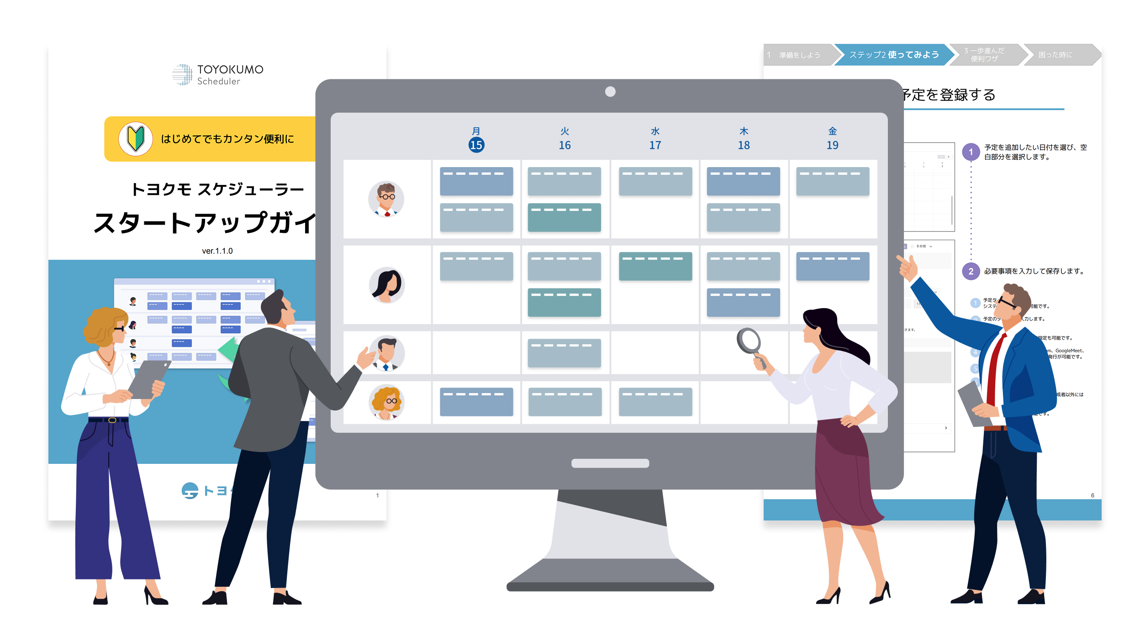
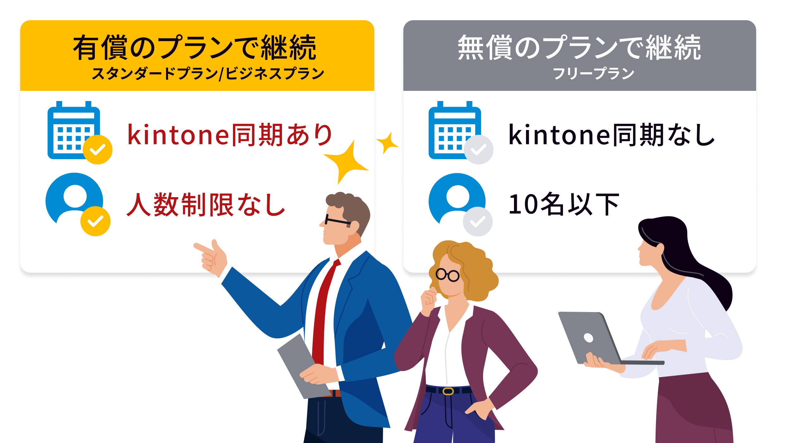



提案する理由①
面倒な手続きをせずに、すぐに試せる「あんしん導入」
無料ですべての機能が試せます
無料
お試し
お試し利用前
お試し利用開始
お試し利用中
お試し利用後
導入メリットを確認する
無料お試しに申込む
いろんな機能を試す
利用プランを選ぶ
ウェブサイトや各種資料を用いて、導入により期待できる効果や、使い方などを検討します。
ウェブサイトの「無料で始める」ボタンをクリックすると、無料お試しの利用を開始でき、自動で課金されることはありません。
30日間すべての機能を無料で試せる「無料お試し」を利用して、使い方や運用方法などを確かめます。
お試し期間を終了した後は、任意のプラン（有償・無償）を選ぶだけで継続して利用できます。
© TOYOKUMO Scheduler
08

Slide 9
提案する理由
専門知識なくてもすぐに使える
2
「カンタンな操作」
© TOYOKUMO Scheduler
09

Slide 10





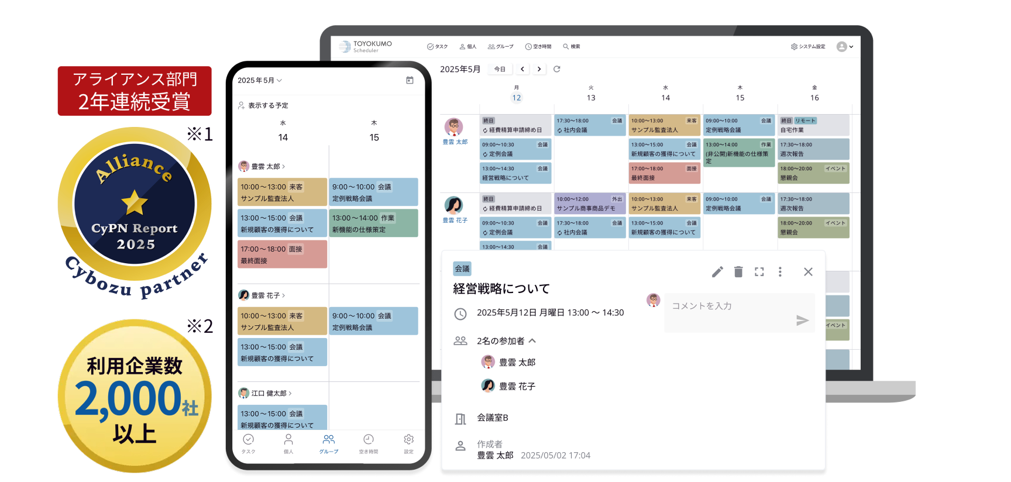






提案する理由②
専門知識がなくてもすぐに使える「カンタンな操作」
ー ITの専門知識は不要 ー
すぐに使い始められるグループスケジューラー
グループの予定閲覧
任意のメンバー・施設の
予定を素早く確認
社外の日程調整
メンバーの空き時間を
共有するだけで完了
施設予約
施設を含む予定の
ダブルブッキングなし
オンライン会議
ワンクリックでオンライン
会議のURLを自動発行
トヨクモ スケジューラーで
できること
kintone連携
kintoneを活用した
予定管理が可能
通知
予定の見逃しを防止する
通知でお知らせ
コメント
予定に関する
コミュニケーションが可能
タスク
期限付きタスクは
カレンダーに表示
日報
予定とタスクを時系列に
並べた日報用テキスト
無料スマホアプリ
外出先でもPC版と同じ
ように確認ができます
© TOYOKUMO Scheduler
10

Slide 11
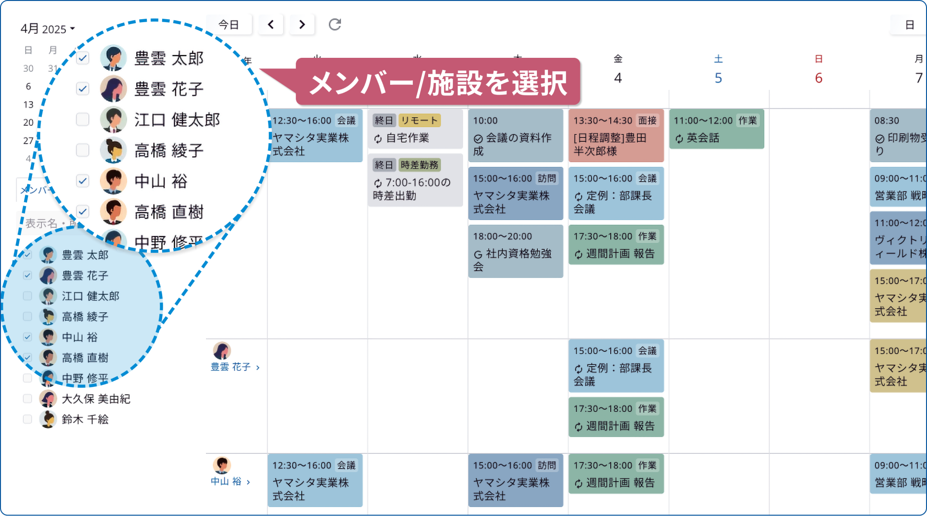

提案する理由②
専門知識がなくてもすぐに使える「カンタンな操作」
ー 直感的な操作性 ー
社員の予定が、ひと目でわかる
ある日の午後、電話が鳴り響きました。重要顧客からの緊急の仕様変更の依頼です。しかし、肝心のた営業担当のYさんは今どこにいるのか分かりません。製造部のTさんは、急ぎ対応したいのですが...
「営業は外出？いつ帰る？」みんなが互いの居場所を探し合うだけで時間が過ぎていきます。この「誰が何をしているか分からない」という非効率が対応を遅らせ、顧客からの信頼を失いかねないという大きな問題に直面しています。
トヨクモ スケジューラーがあれば、違います。製造部のTさんはPCを開き、営業担当者の予定を瞬時に確認できます。「商談は15時終了、16時帰社予定」と分かれば、16時15分にすぐ対応会議を予約。探すムダをゼロにし、迅速な対応で顧客の信頼をしっかり維持。このDX化こそが、人手不足の現場で時間を有効的に活用する鍵です。
課題1
誰が何をしてるか分からないために、
仕事の予定が立てにくい。
© TOYOKUMO Scheduler
11

Slide 12
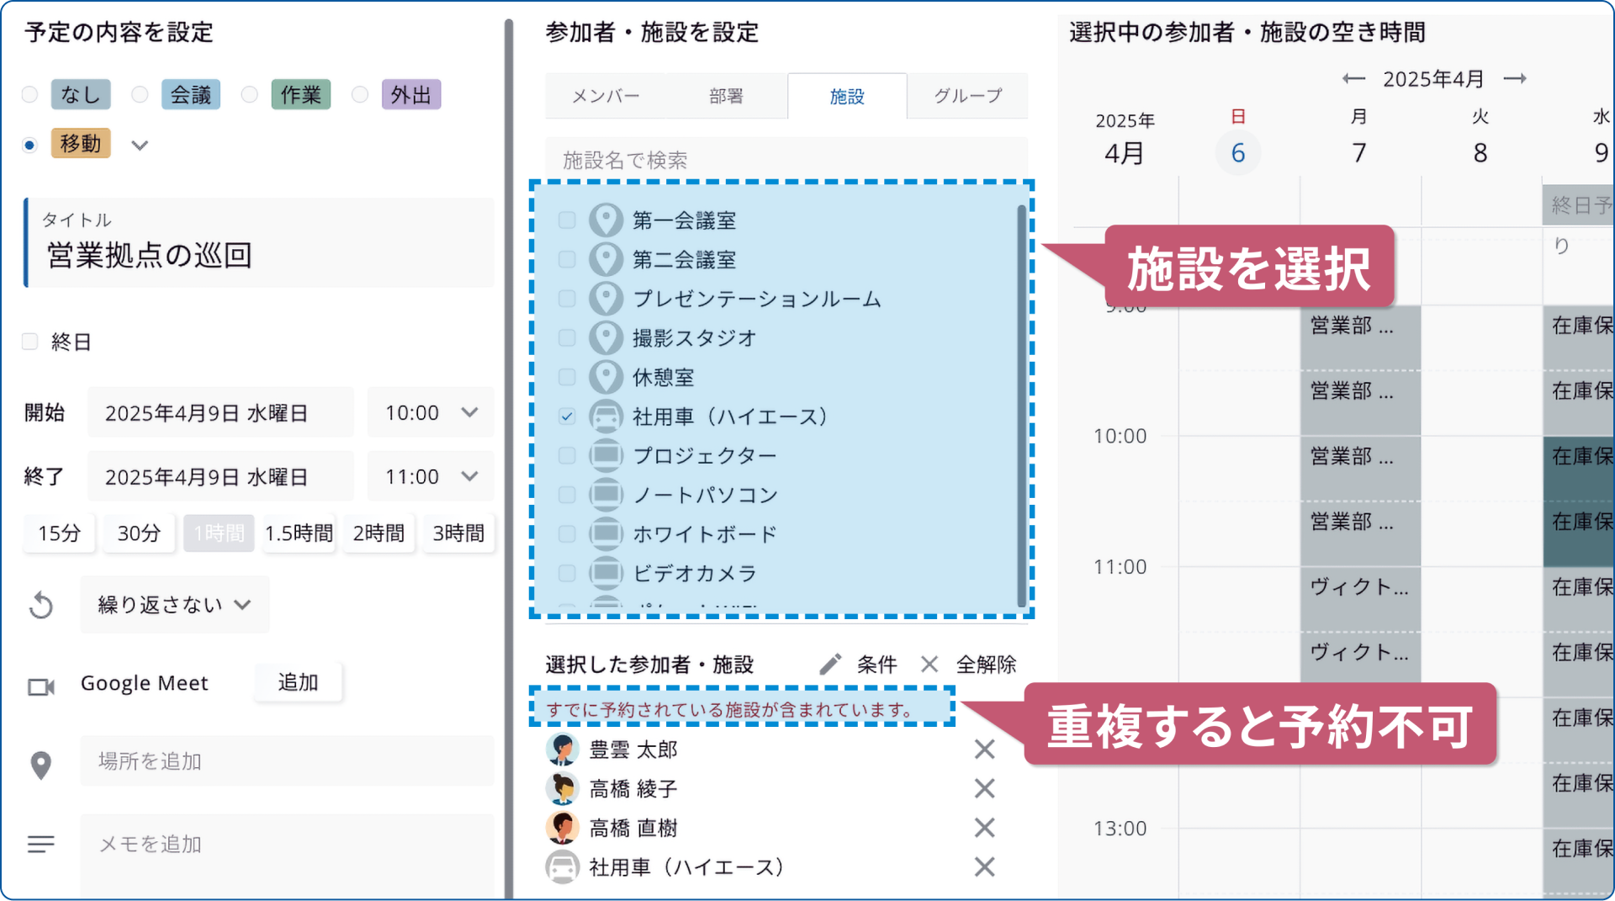
提案する理由②
専門知識がなくてもすぐに使える「カンタンな操作」
ー 効率的な予定管理 ー
ダブルブッキングを防いで、ビジネスチャンスを逃さない
営業担当のYさんは、午後の重要な新規開拓の商談に向け、社用車で出発する準備をしていました。商談先は公共交通機関では行きにくい少し離れた場所にあります。鍵を受け取ると、製造部のTさんが既に社用車に！
口頭予約のダブルブッキングです。この利用の予約のあいまいさで、Yさんはタクシー探しに追われ、出発が大幅に遅延。この混乱と遅れが、商談機会を失う大きな課題です。
トヨクモ スケジューラーを導入し、社用車を設備として登録するだけで、予約管理の準備は完了です。YさんとTさんは、スケジューラー上で社用車の空き時間を確認して、予約を先に登録するだけで、ダブルブッキングの不安は解消。結果、ムダな調整や遅延がなく、時間通りに商談先へ到着でき、貴重なビジネスチャンスを確実に守ることが可能です。
課題2
会議室や設備の予約があいまいで、
ダブルブッキングが起きてしまう。
© TOYOKUMO Scheduler
12

Slide 13
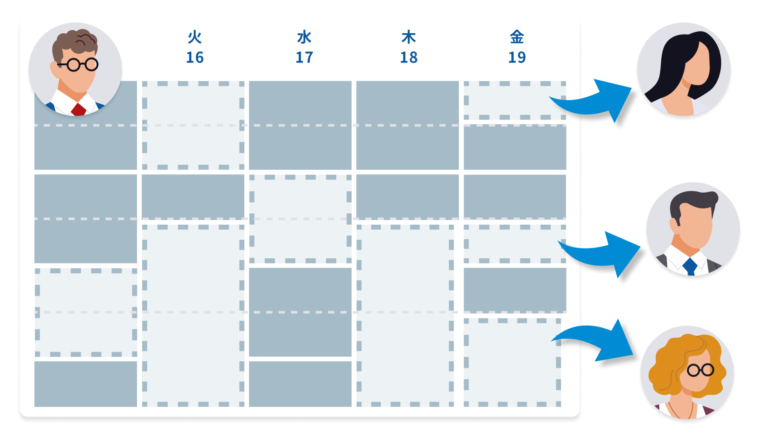
提案する理由②
専門知識がなくてもすぐに使える「カンタンな操作」
ー ワンクリックで日程調整 ー
日程調整に何度もメールをやり取りする手間は不要です
営業担当のYさんは、新規商談に製造部のTさんと技術担当のSさんを含め先方との日程調整を進めていました。営業担当のYさんは、候補日を社内参加者に確認するも、三者三様で一度で決まりません。結局、社内・社外との間で確認メールが何度も往復。この煩雑さが商談のスタートを遅らせ、顧客に悪印象を与える大きな課題となっています。
トヨクモ スケジューラーを導入すれば、Yさんは参加者や会議室の空き時間を瞬時に確認し、日程調整URLを先方に送るだけで日程が確定します。これにより、メールの往復がほぼゼロに。無駄な時間を大幅に削減し、顧客を待たせない迅速な対応を実現。人手不足の中でもスピーディに商談を確定し、ビジネスの機会を確実に掴むことが可能です。
課題3
取引先との日程調整で、何度もメールのやり取りをしなくてはいけない。
© TOYOKUMO Scheduler
13

Slide 14
提案する理由
必要な機能に絞ってコストも抑えた
3
「シンプルなサービス」
© TOYOKUMO Scheduler
14

Slide 15
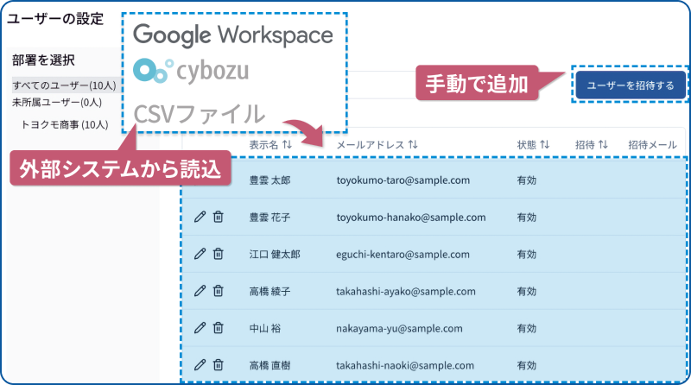
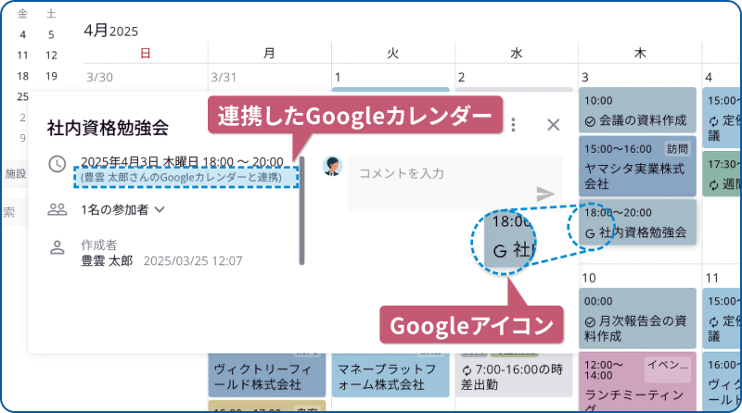
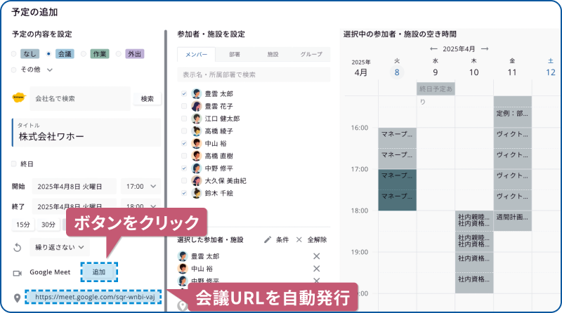
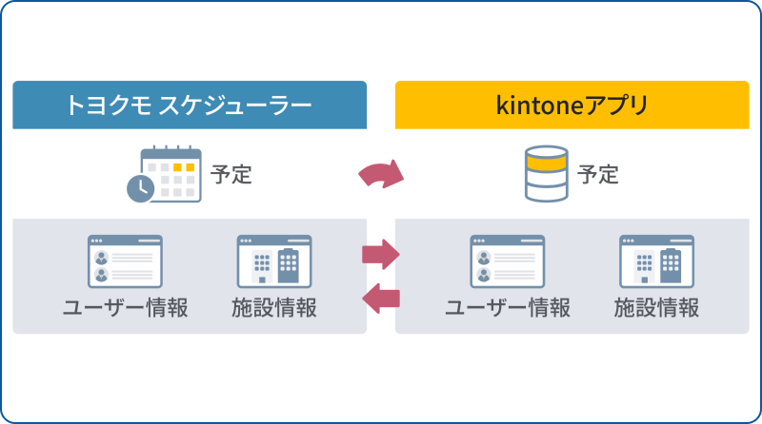
提案する理由③
必要な機能に絞ってコストも抑えた「シンプルなサービス」
利用中のシステムと連携すれば、よりスムーズに始められます
cybozu.com/Google Workspaceと連携
Googleカレンダー/Outlookなどの連携
Google meet/teams/Zoomと連携
kintoneと連携
ユーザーや部署情報を
すぐに登録できる
他サービスと連携して
予定を取り込める
オンライン会議のURLを
自動発行できる
kintoneを利用して
予定をもっと便利にできる
はじめに、予定を共有する社員を登録する必要があります。合わせて部署も登録しておくと、予定を見つけやすくなり便利です。手動での登録は多少の手間と時間がかかるため、 cybozu.comやGoogle Workspaceをご利用の場合は、いずれかと連携することで手間なく登録が完了しすぐに利用開始できます。
現在、他サービスを利用して、スケジュールを管理している方は、そのサービスから予定を取り込むことで、すぐに「トヨクモ スケジューラー」を使い始められます。予定の取り込みは、GoogleカレンダーもしくはOutlookとの連携、iCalendar形式、CSV形式の読込みに対応しています。
オンライン会議をする場合、URL発行が必要です。手動作成して相手に共有する場合、複数の会議があるとURLが混同し、手間と時間がかかります。そこで、Zoom、Google Meet、Teamsのいずれかと連携することで、ワンクリックでURLを自動発行でき、混乱なく、すぐにオンライン会議を実施できます。
予定情報と業務データは通常、別々に管理されています。そのため、顧客情報との紐づけや活動実績の分析には手間がかかります。kintoneと連携すれば、予定に業務データを引用することや予定を同期して活動実績を分析できるため、業務効率を大幅に向上できます。
© TOYOKUMO Scheduler
15

Slide 16
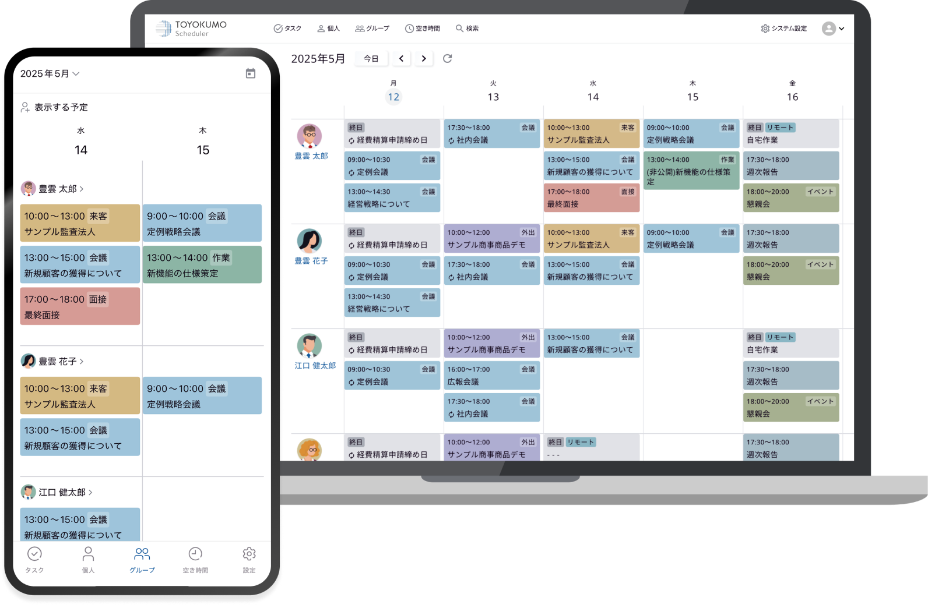

提案する理由③
必要な機能に絞ってコストも抑えた「シンプルなサービス」
ITの専門知識や特別な技術は要りません
クラウドサービスだから
余計なメンテナンスが不要
直感的な操作だから
誰でもカンタンに使えます
独自のシステムでのスケジュール管理は、休日・深夜の呼び出しや自社での更新・メンテナンスに多くの時間と費用がかかり、本来注力すべき業務改善に集中できないという大きな問題に直面します。
トヨクモ スケジューラーはクラウドサービスです。保守・運用はトヨクモが行うため面倒なシステム更新やメンテナンスから完全に解放されます。その分、大事な業務改善に専念できます。
DX推進の担当者はIT専任ではなく兼務がほとんどです。そのため、複雑な機能のサービス導入は社員教育の手間が増すだけで逆効果になりかねません。
トヨクモ スケジューラーは、直感的な操作とシンプルな画面が特徴です。専門知識がなくても現場の社員が誰でもすぐに使えます。導入後の問い合わせや社員教育の負担が大幅に軽減され、無理なく全社で運用を始めることができます。
© TOYOKUMO Scheduler
16

Slide 17



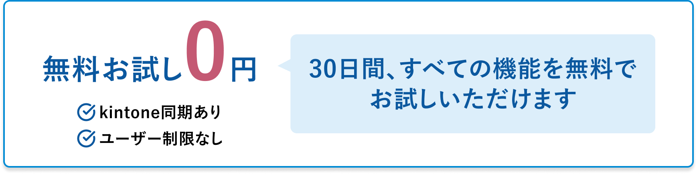
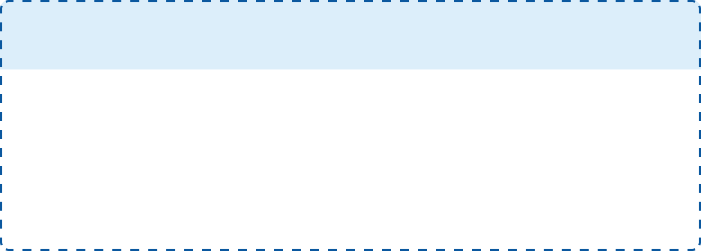
提案する理由③
必要な機能に絞ってコストも抑えた「シンプルなサービス」
初期費用はゼロ、月々の利用料も低価格
おすすめ
「ムダな時間」を改善するにも、独自のシステムを構築するとなると高額な初期投資が必要です。新しいITツール導入には「初期費用」が重くのしかかり、中小企業にとって、大きなリスクでした。また、効果が出るか不透明な中で、毎月の固定費が高額だと、費用対効果が見合わないという課題もありました。
トヨクモ スケジューラーは初期費用がゼロです。これにより、高額な先行投資のリスクを完全に解消できます。さらに、月々の利用料も1人あたり200円以下と低価格に設定されているため、導入のリスクが極めて低くなります。無料のお試し利用ができるため、まずは無料で試用を開始し効果を確認しながら、無理なく全社運用していくことが可能です。
少人数での利用に
基本的な機能が使える
100名を超える方にお得な
フリープラン
スタンダードプラン
ビジネスプラン
0円
200円
（ユーザー1人あたりの月額）
5,000円〜
（30ユーザー以内の利用の月額）
kintone同期なし
kintone同期あり
kintone同期あり
10ユーザー以下
ユーザー制限なし
ユーザー制限なし
支払い方法
・クレジットカード/月払い
支払い方法
・口座振替/月払い
・銀行振込/月or年払い
例）運用コスト（社員50人の場合）
初期費用：0円
スタンダードプラン：200円×50人＝10,000円（月額）
ビジネスプラン：160円×50人＝8,000円（月額の場合）
© TOYOKUMO Scheduler
17

Slide 18
提案する理由
国際規格に準拠した
4
「高いセキュリティと安心感」
© TOYOKUMO Scheduler
18

Slide 19

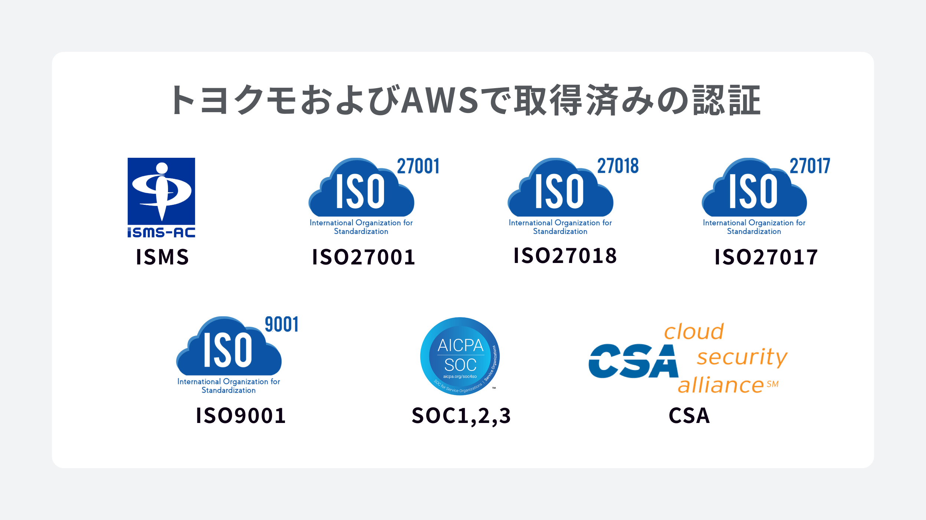

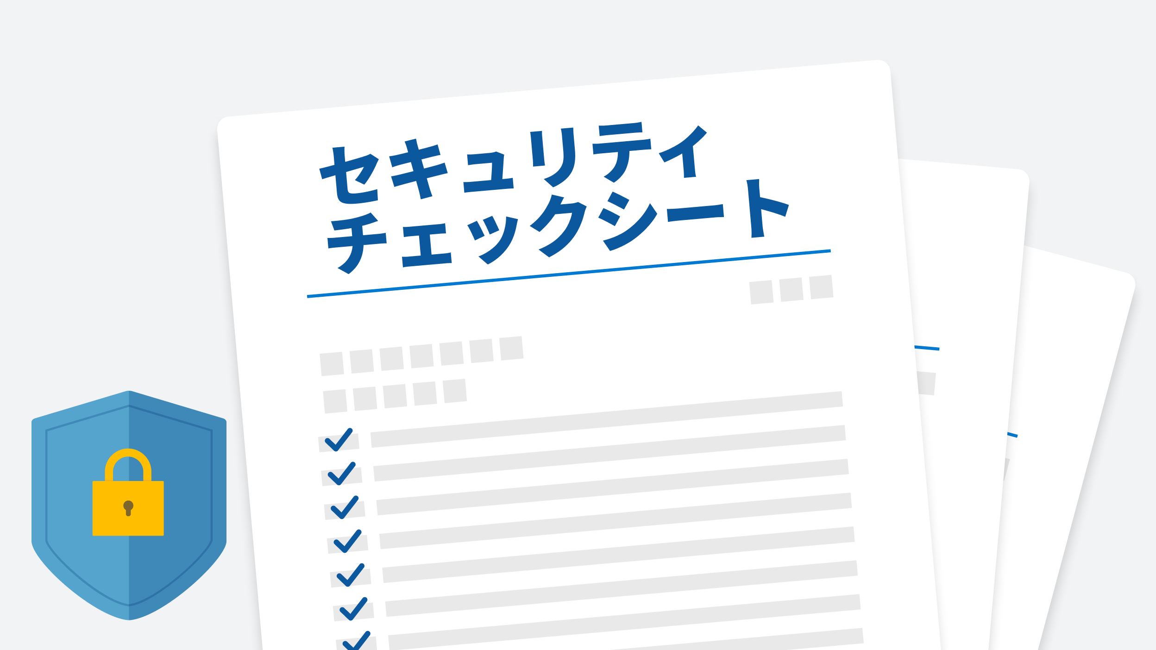
提案する理由④
国際規格に準拠した「高いセキュリティと安心感」
大切な情報を守る「技術と組織体制」を備えてます
技術面
技術面
組織面
組織面
すべての通信を暗号化して
データを保護
最高水準のセキュリティで
データを保護
国際標準に準拠した
セキュリティ基本方針
管理体制の構築と
安全対策の取り組みを公開
SSL/TLSでサーバーとの通信をすべて暗号化し盗聴や改ざんを防ぐため、大切な情報を第三者の脅威から厳重に保護しています。
金融機関も利用するAWS（Amazon Web Services）をデータセンターに採用し、データを複数世代にわたりバックアップ。もしもの際も、迅速な復旧で大切な情報を守っています。
運営会社のトヨクモは、情報セキュリティの国際規格「ISO/IEC 27001」の認証を2015年に取得し、厳格な国際基準でセキュリティを管理しています。
運営会社のトヨクモは、「情報セキュリティ基本方針」に基づき事故予防を徹底。万一の迅速な復旧と再発防止に努め、総務省等のガイドラインに準拠したセキュリティチェックシートも公開しています。
© TOYOKUMO Scheduler
19

Slide 20
導入後の成果
© TOYOKUMO Scheduler
20

Slide 21
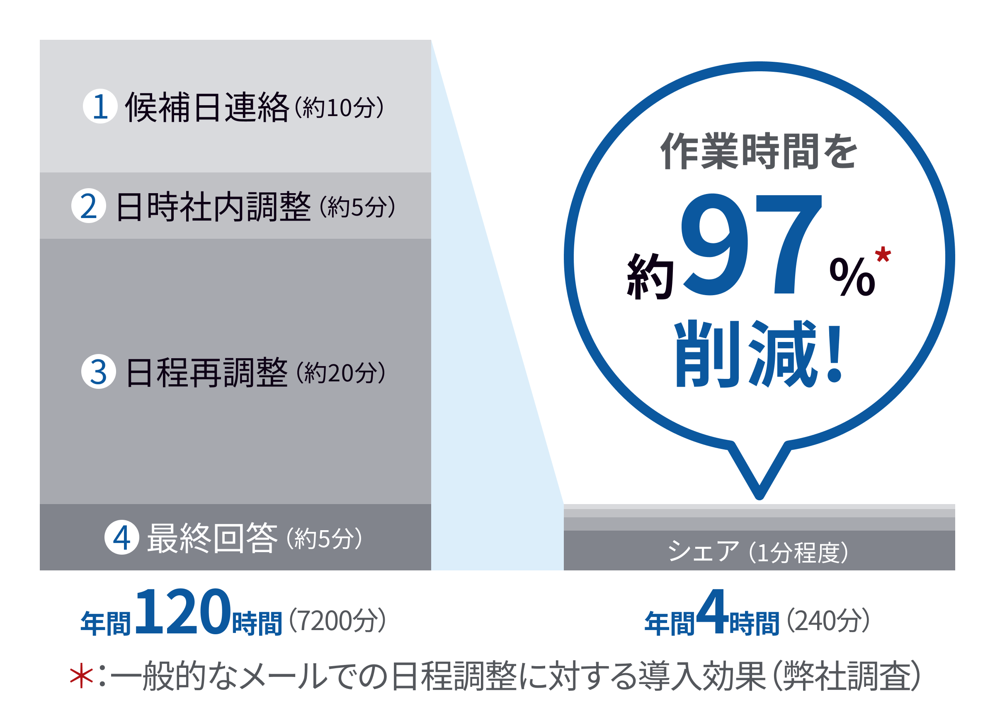
導入後の成果
トヨクモによる試算
（社員50人の場合）
日程調整や問合せ対応などの効率化が見込めます
定量的な効果
定性的な効果
日程調整にかける時間を大幅削減！
（年間120時間→4時間）
問い合せ対応が軽減するシンプル操作
システム管理者は、社員からのシステムに関する問い合わせ対応に、業務時間の多くを費やしています。特に新しいITツール導入時は、「登録方法・使い方」といった単純な問い合わせが集中し、本来注力すべき業務が中断され、集中できないという課題がありました。
トヨクモ スケジューラーは、直感的でわかりやすい操作画面でマニュアル不要。問い合わせ件数を大幅に減少させます。 これにより、システム管理者は社員教育や管理の手間から解放され、貴重な時間を本来の業務に集中できます。
営業担当者は、商談などの日程調整におけるメールの往復を繰り返すことで以下の問題を抱えていました。
・年間120時間（約3週間分の労働に相当）の浪費
・ムダな時間により、本来の営業活動に集中できない
トヨクモ スケジューラーは、日程調整URLを送るだけで日程を確定させるので、メールの往復はほぼゼロになり、ダブルブッキングの心配も解消。削減した時間を、顧客への訪問や提案書作成といった本来の営業活動に集中できます。
© TOYOKUMO Scheduler
21

Slide 22
参考情報
© TOYOKUMO Scheduler
22

Slide 23
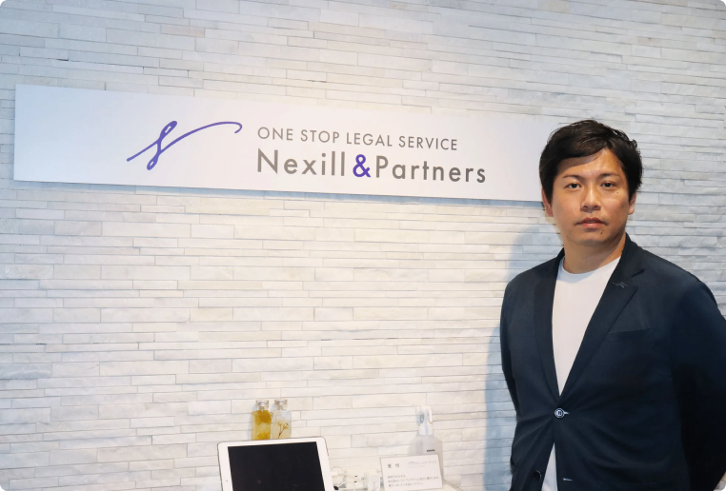
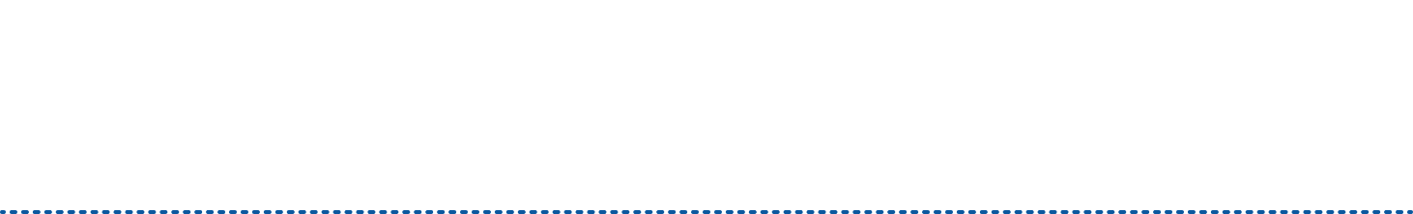

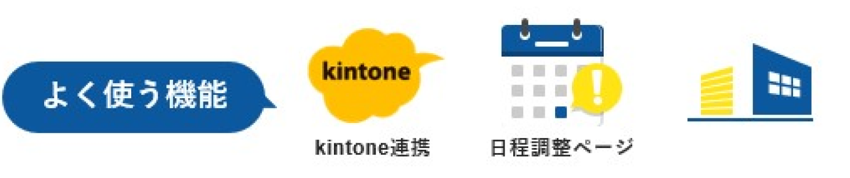
参考情報
導入事例（Nexill & Partners Group 様）
日程調整URLをChatworkで共有するだけの
カンタン運用で手間を大幅削減
トヨクモ スケジューラーは、社内での調整はもちろん、外部の方との日程調整にも活躍してくれています。​ URLを共有するだけで日程調整が完了するので、何往復も連絡を取り合わずに済むんです。​
外部の方と日程調整を進める際には、メンバーの対応可能な日程をまとめた『日程調整ページ』を作成。そのページのURLをクライアントに連絡ツールであるChatworkで共有し、日程を選んでもらうだけ。以前使っていたシステムでは「日程調整ページ」の機能はなかったこともあり手間が大きく削減しました。日程調整がスムーズに完了するようになりましたね。
​また、トヨクモ スケジューラーの1番の特徴は何と言ってもそのコストパフォーマンス。「低コスト」ですが、スケジューラーとして必要な機能が備わっています。中小企業では業務管理システムにかけられるコストにも制限があると思いますが、トヨクモ スケジューラーであれば導入しやすいのではないでしょうか。
業種
学術研究、専門・技術サービス
ユーザー数
50〜300名
代表の菰田 泰隆氏
業務管理システムの変更に伴い、スケジューラーを導入する必要があった
課 題
業務改善を進めるため、kintoneとの連携が可能、かつ社内外との日程調整が簡単なシステムを探していた
対 策
Kintoneとの連携が可能で、日程調整機能が充実している「トヨクモ スケジューラー」を導入
効 果
kintoneの導入を軸に社内の業務改善体制の構築が進んだ
クライアントとの日程調整がスピーディーに完結するようになった
© TOYOKUMO Scheduler
23

Slide 24
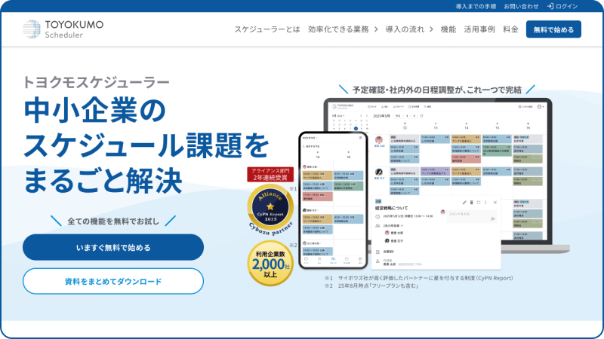
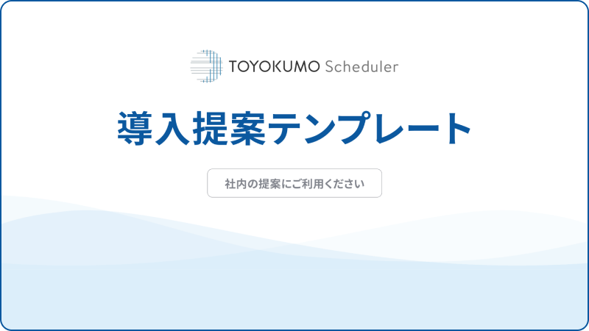
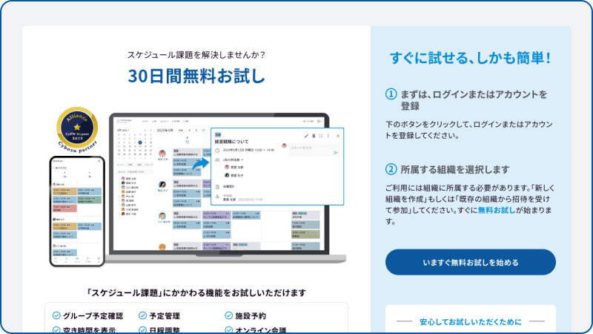
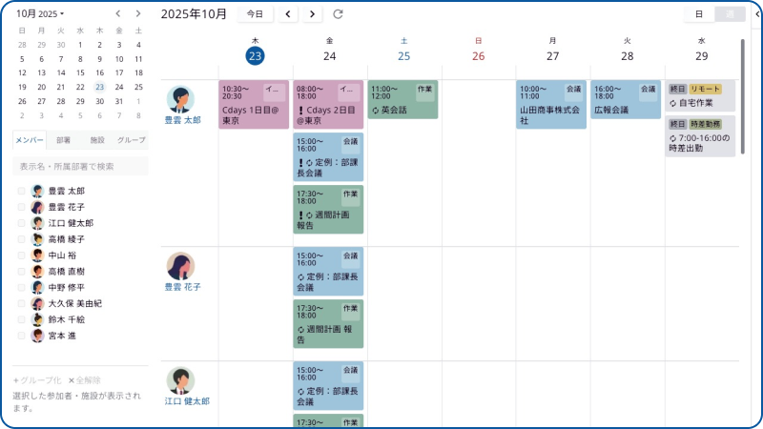
参考情報
導入スケジュール
導入までの道のり
情報収集・検討
HP/資料
社内提案
資料
試用検証
HPから申し込み
運用開始
製品利用
ウェブサイトや各種資料を用いて、導入により期待できる効果や、使い方などを検討します。
本テンプレートを活用して、社内に導入提案をします。必要に応じて無料のオンライン相談も利用できます。
30日間、すべての機能を無料で試せる、「無料お試し」を利用して、使い方や運用方法などを確かめます。
実際に「ムダな時間」の改善に向けて、社内の運用を本格的に開始します。
© TOYOKUMO Scheduler
24

Slide 25

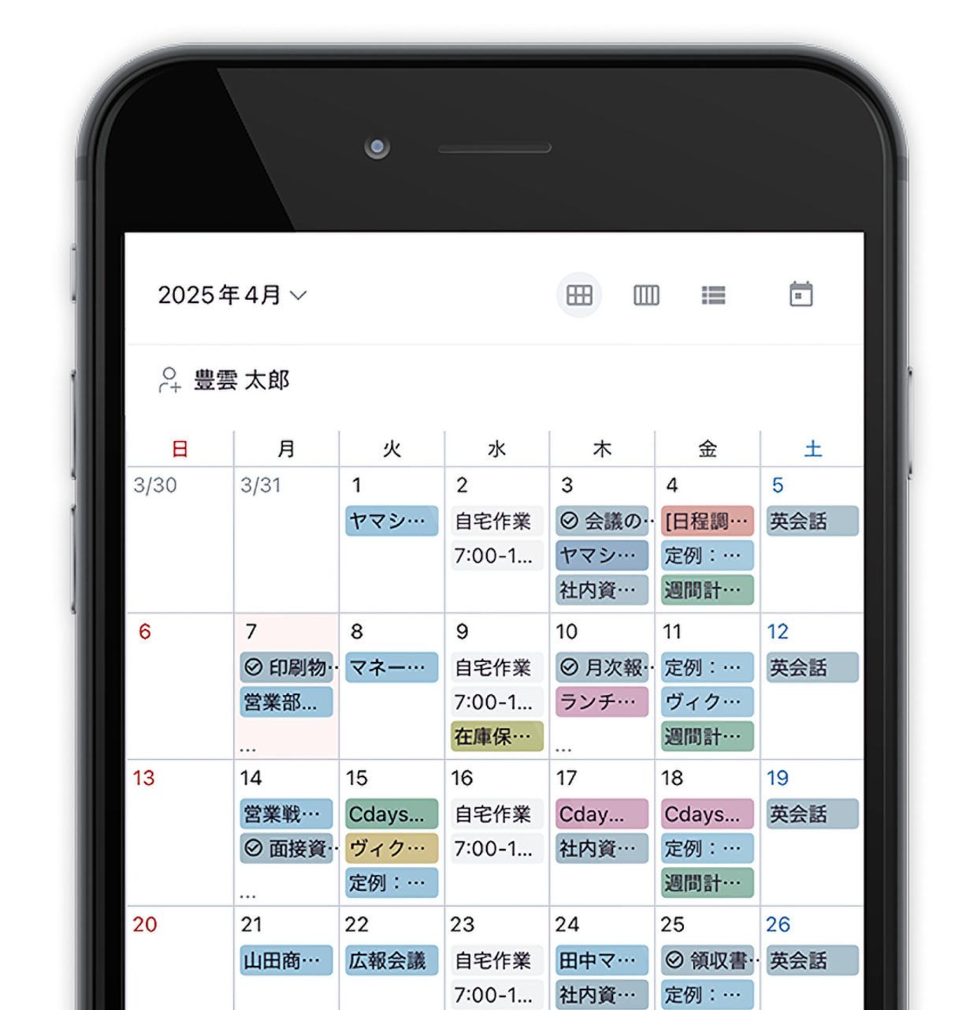

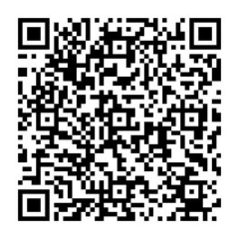
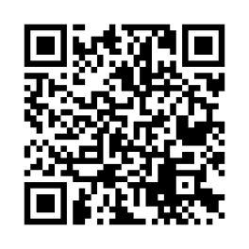
参考情報
総括
トヨクモ スケジューラーを導入して
外出時はスマホアプリで
PCと同じように確認ができます
「ムダな時間」の改善をします
費用対効果は抜群、費用の回収はすぐ!
社員50人の場合
浪費する金額
（1人あたり）
0.5時間
（日程調整にかける時間）
20日
（月の平均営業日数）
1,226円
（最低賃金：東京）
12,260円
（浪費する金額）
コスト
カット!
コストカット金額
（スタンダードプラン）
200円
（1人あたりの利用料 ）
12,260円
（浪費する金額）
50人
（社員数）
-603,000円
（コストカットの金額）
無料アプリがダウンロードできます
商号：トヨクモ株式会社
所在地：東京都品川区上大崎1−1−1 JR東急目黒ビル14階
お問い合わせはこちら： https://www.toyokumo.app/scheduler/inquiry
無料お試しはこちらから： https://www.toyokumo.app/scheduler
iPhone
Android
© TOYOKUMO Scheduler
25

